Slide 1

Судова реформа
1864 р.
Степаненко Лiна
9Г

Slide 2
Мета:
Дiзнатися про судову реформу в Українi, її причини, наслiдки.

Slide 3
План
Вступ.
Дореформений суд.
Передумови і суть судової реформи.
Учасники судового процесу.
Висновки.

Slide 4
Причини:
Суд вже не відповідав буржуазному розвитку Російської імперії. Окрім втручань державних органів, постійно поставала проблема корупції в судах. Це викликало невдоволення суспільства. Тому постала гостра необхідність проведення судової реформи 1864 р.

Slide 5

Тема судова реформа 1864 р., хоча і відбувалася 2,5 століття тому, але є дуже актуальною в наші часи, це можна обґрунтувати такими положеннями:
1) процес розбудови незалежної, суверенної, соціальної, демократичної, Української держави у сучасний період неможливий без створення цілісної системи надійного державного захисту прав і свобод громадян, загальногромадянських інтересів;

Slide 6
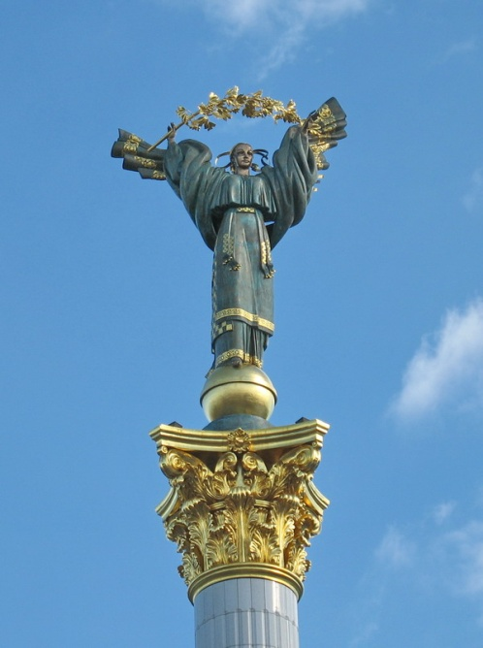
2) практика державного будівництва в Україні свідчить, що для створення основ правової держави і громадянського суспільства, формування реальної демократичної системи особливе значення має судова реформа;

Slide 7
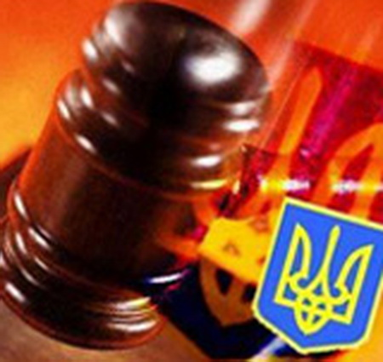
3) Для належного правового забезпечення дійової судової системи, створення її наукових основ важливим і актуальним є узагальнення та вивчення історичного досвіду реформування судової системи другої половини ХІХ ст., коли в суспільстві також відбувалися кардинальні зміни;

Slide 8
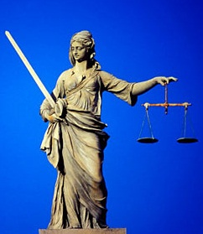
4) Світове співтовариство визначило низку основних принципів незалежності судової влади, зокрема: рівноправні повноваження трьох гілок влади, довічне призначення суддів на посади, неприпустимість зниження їх заробітної плати, контроль за судовою діяльністю тільки з боку суддів та інші. Деякі з цих принципів сьогодні вже реалізовані, а окремі, хоча й проголошені та закріплені в Конституції і законах України, залишися поки що декларацією;

Slide 9
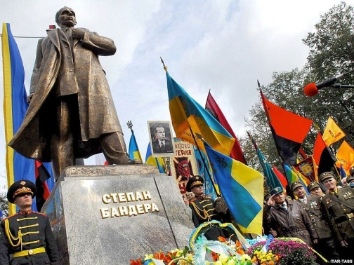

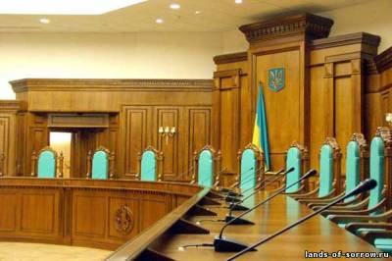
5) В період кінця ХІХ – початку ХХ умови були подібними до теперішніх соціально-економічних процесів.

Slide 10
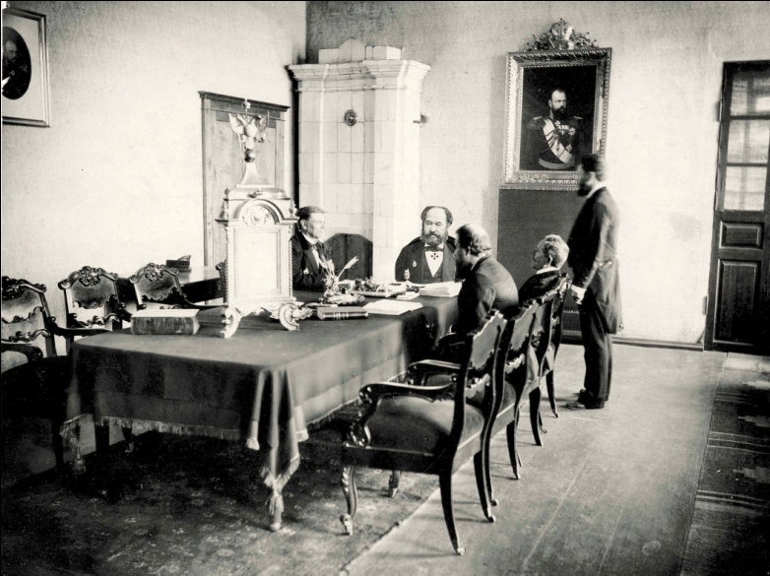
Дореформений суд.
В Україні на початку ХІХ ст. існували різні судові системи. Суди на українi будувалися за становим принципом.

Slide 11
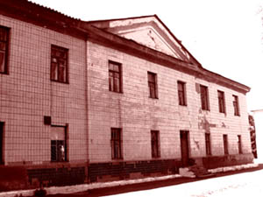
Судами першої інстанції були станові суди: у повітах – земські (для дворян і селян), у містах - магістрати і ратуші (для купців та міщан).
Земські суди у складі голови
і 2-4 засідателів від дворян
розглядали цивільні справи.
До їх компетенції також
належало виконання рішень та вироків.

Slide 12
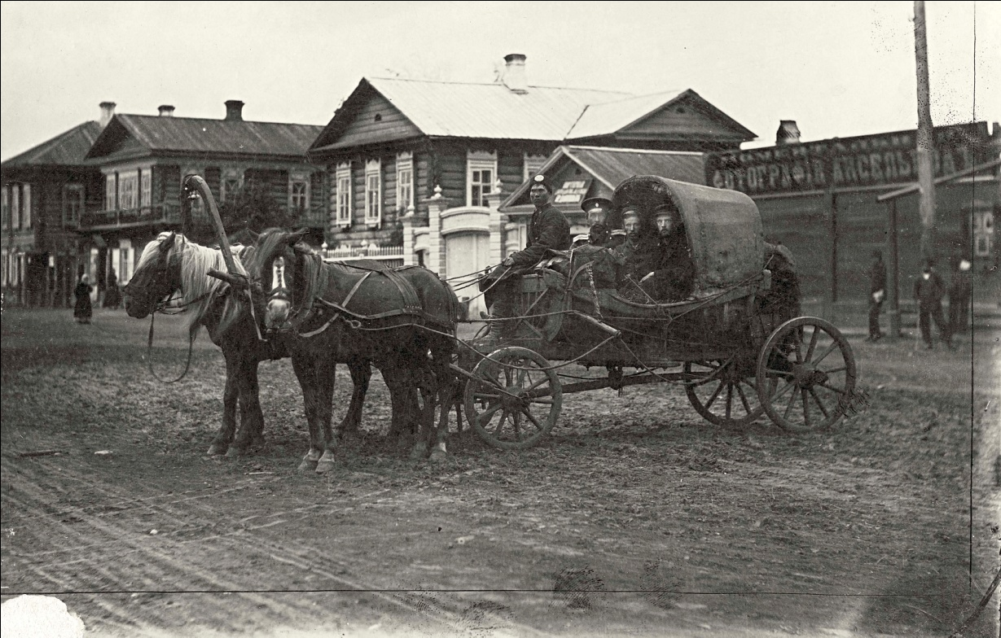
Другою інстанцією вважалися створені в губерніях палати кримінального і палати цивільного суду.

Slide 13
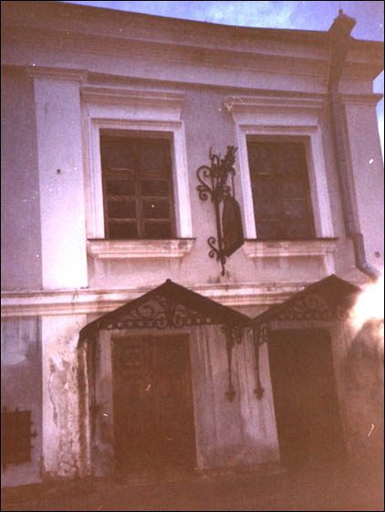
Кожна палата складалася із призначених урядом голови й радника та чотирьох обраних засідателів (по два від дворян і купців). Палата кримінального суду розглядала справи про посадові злочини, палата цивільного суду – про нерухоме майно.

Slide 14
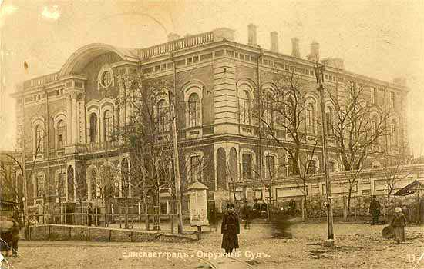
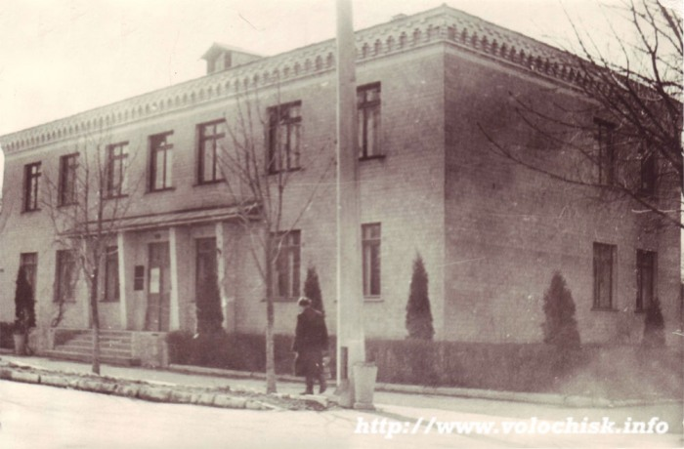
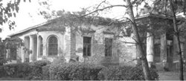
Також в деяких губерніях існували повітові й міські суди розглядали як цивільні так і кримінальні справи, які не передбачали смертної кари, позбавлення честі й тілесних покарань . Ці суди виконували також нотаріальні дії. Кріпосних селян судили поміщицькі суди.

Slide 15
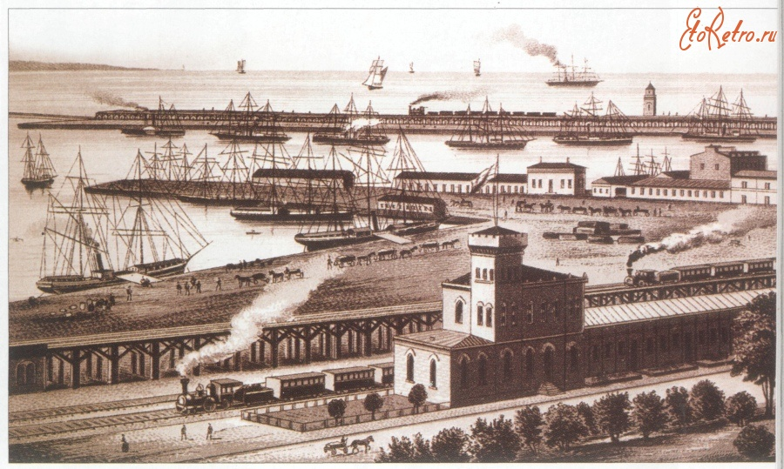
В Одесі в 1808 р. виник комерційний суд, склад якого (голова, чотири члени і юрисконсульт)обирався купецтвом. Пізніше, відповідно до“Установлення комерційних судів” (1832 р.), такі суди з’явилися в більшості міст Причорномор’я.

Slide 16
Передумови та суть судової реформи.
При підготовці судової реформи 1864 р. в Державній раді підкреслювалося, що “...при об’єднанні адміністрації і суду в одних руках немає впевненості в тому, що кожна із двох влад, адміністративна і судова, буде триматись в її природних межах. З цих причин рішення адміністративної влади по справах судових завжди викликає до себе недовіру, і яке б покарання потім не призначалось, воно сприймається як свавілля влади і збуджує до незадоволення”.

Slide 17
Також при підготовці судової реформи ставились такі завдання:
1. Розділити суди, адміністрацію і поліцію;
2. Визначити відповідальність всіх і кожного
перед судом;
3. Ввести гласність кримінального і цивільного
судочинства;
4. Запровадити суд присяжних і інститут
адвокатури.

Slide 18
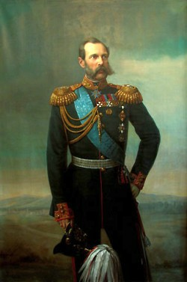
Судова реформа, проведена на підставі затверджених Олександром ІІ 20 листопада 1864 р., після розгляду в Державній раді цар затвердив для запровадження 4 акти, які юридично оформили проведення судової реформи:
1) “Заснування судових установлень”;
2) “Устав кримінального судочинства”;
3) “Устав цивільного судочинства”;
4) “Устав про покарання, що
накладаються мировими суддями”.

Slide 19
Учасники судового процесу (суд присяжних, адвокатура, прокуратура).
Окрім суду судовими уставами виданими 20 листопада 1864 року визначалися й інші учасники судового процесу. Такими учасниками були: суд присяжних, адвокатура, прокуратура, кожен з яких мав певні функції при веденні судового засідання і поза ним. Зокрема в судовому засіданні адвокат займався захистом підсудного, прокуратура підтримувала державне обвинувачення (ці функції збереглися і до наших часів), суд присяжних встановлював чи винний підсудний. Ці учасники мали власну структуру та організацію діяльності.

Slide 20
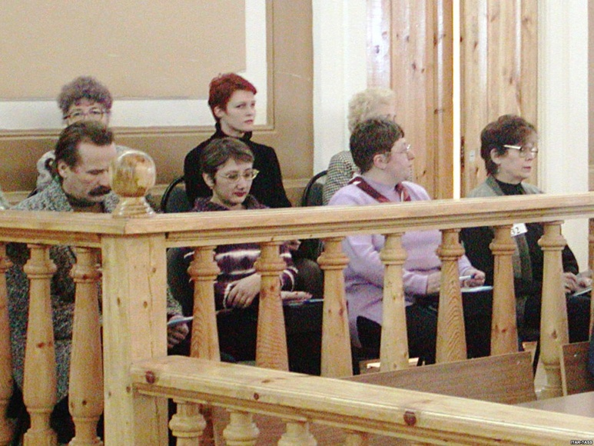
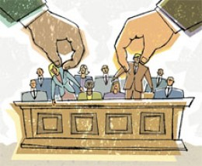
Суд присяжних

Slide 21
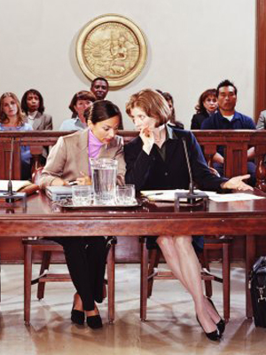
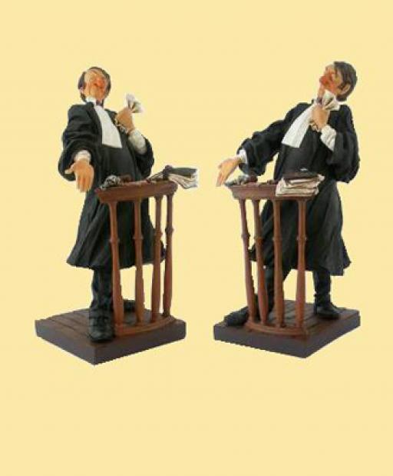
Адвокатура

Slide 22

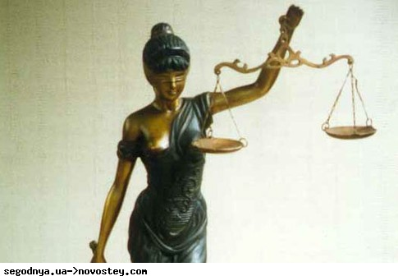
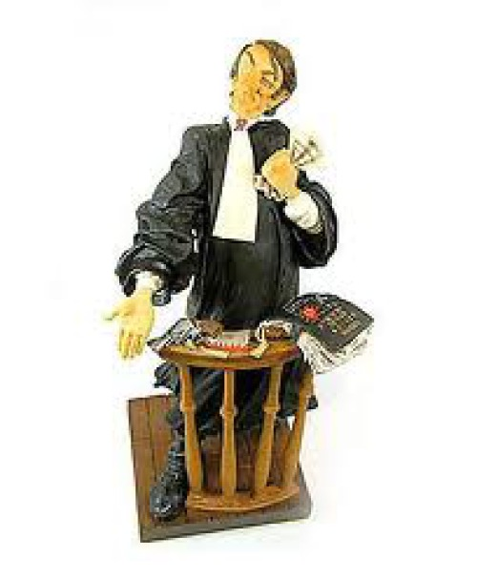
Прокуратура

Slide 23
Висновки
Причинами судової реформи 1864 року були такі
фактори:
1. Безлад, який існував в судовій системі Російської імперії і України як її складової частини, викликав незадоволення широких мас, які додатково були підбурені поразкою у Кримській війні (1853-1856 рр.);
2. Невідповідність судових систем України та Росії;
3. Повна залежність судів від адміністрації, яка фактично втілювала в собі дві влади: виконавчу і судову;
4. Скасування кріпацтва в 1861 році, що неможливе без захисту особистості, прав, які можна захистити через суд.

Slide 24
Список використаних джерел і літератури:
1. Гончаренко В.Г. Історія держави і права.
2. Іванов В.М. Історія держави і права України.
3. Кульчицький В.С., Тищик Б.Й. Історія держави і права України.
4. Музиченко П.П. Історія держави і права України.
5. Смолій В.А. Історія України.
6. Субтельний О.Р. Україна: історія.
7. Тація В.А., Рогожина А.Й. Історія держави і права України.
8. Тертишник В. Суд присяжних: суть, ідеї, історичний досвід та актуальні проблеми.
9. С. Чайковський А.С. Історія держави і права України.
10. Шевчук В.Г., Тараненко М.Г. Історія української державності.
11. Шевченко О.О. Історія українського права

Slide 25
